Slide 1

PHÒNG GIÁO DỤC & ĐÀO TẠO QUÂN LONG BIÊN
lĩnh vực phát triển ngôn ngữ
Đề tài: Cảm ơn
Độ tuổi : 4 – 5 tuổi
Thời gian: 25 – 30 phút
Giáo Viên: Đinh Thị Lan Anh

Slide 2

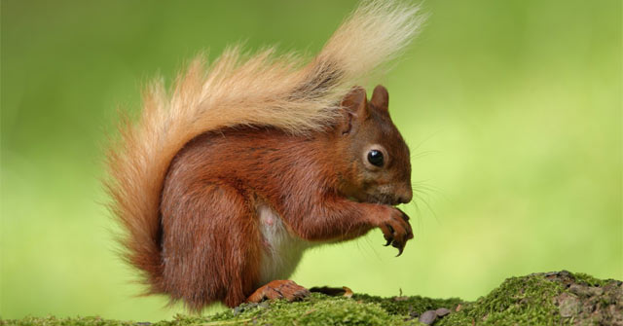
Câu đố
Chuyền cành mau lẹ
Có cái đuôi bông
Hạt dẻ thích ăn
Con gì thế nhỉ?
Con sóc

Slide 3
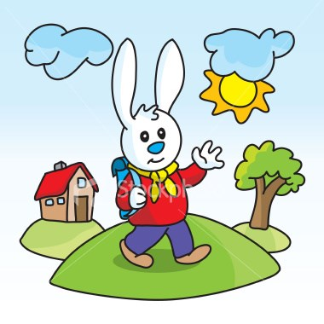

Cảm ơn

Slide 4

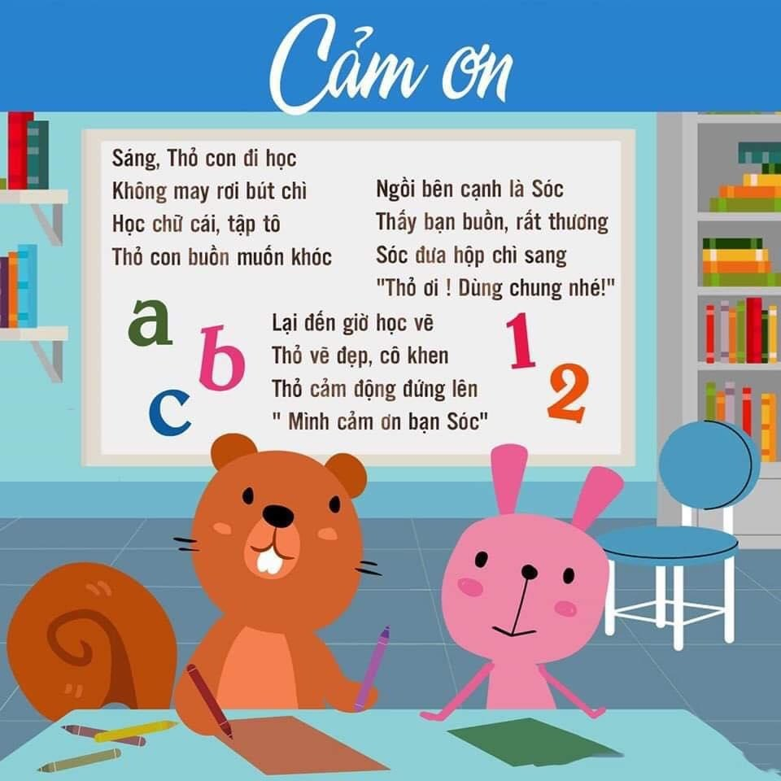
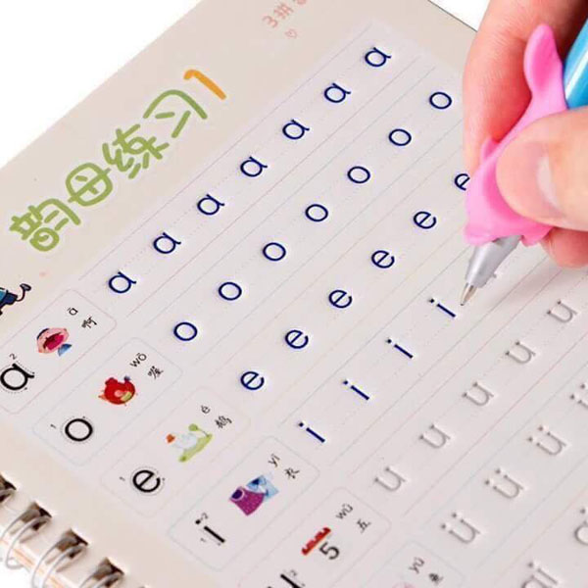

Slide 5


Slide 6
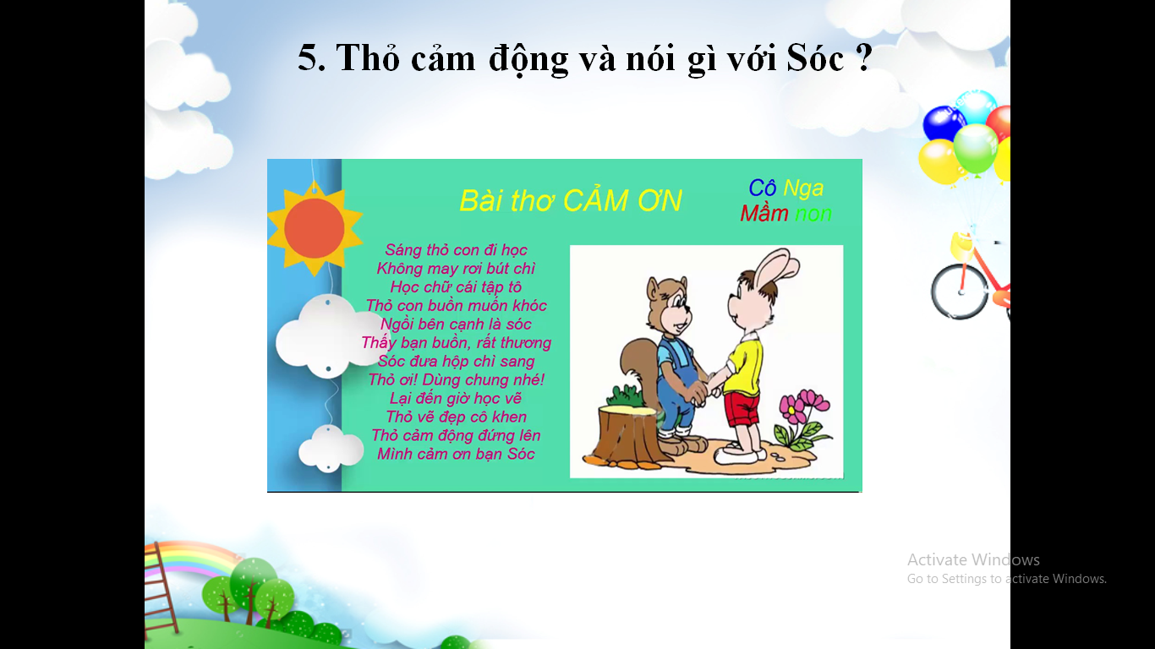

Slide 7

Đàm thoại
1. Cô vừa đọc cho các con nghe bài thơ gì? Bài thơ do ai sáng tác ?

Slide 8

2. Buổi sáng đi học Thỏ bị làm sao?
Bút chì

Slide 9
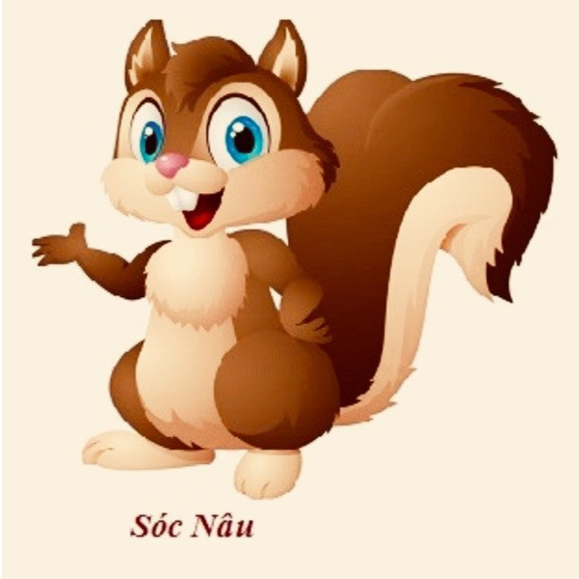
3. Ai là người giúp đỡ Thỏ ?

Slide 10

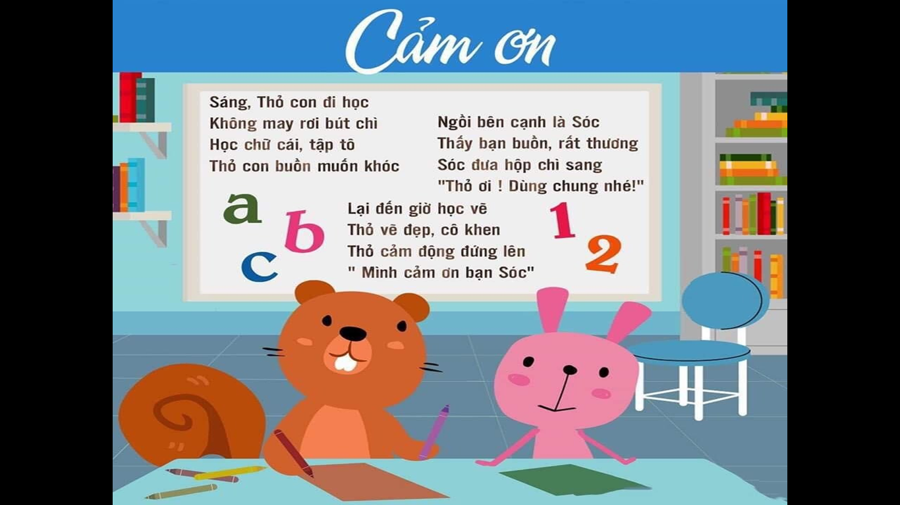
4. Sóc giúp đỡ Thỏ như thế nào?

Slide 11

5. Thỏ cảm động và nói gì với Sóc ?
Mình cảm ơn bạn nhé

Slide 12
Giáo dục
Các con phải đoàn kết, giúp đỡ bạn bè khi gặp khó khăn và phải biết nói lời cảm ơn khi được người khác giúp đỡ

Slide 13

Xin chào và hẹn gặp lại

